Slide 1
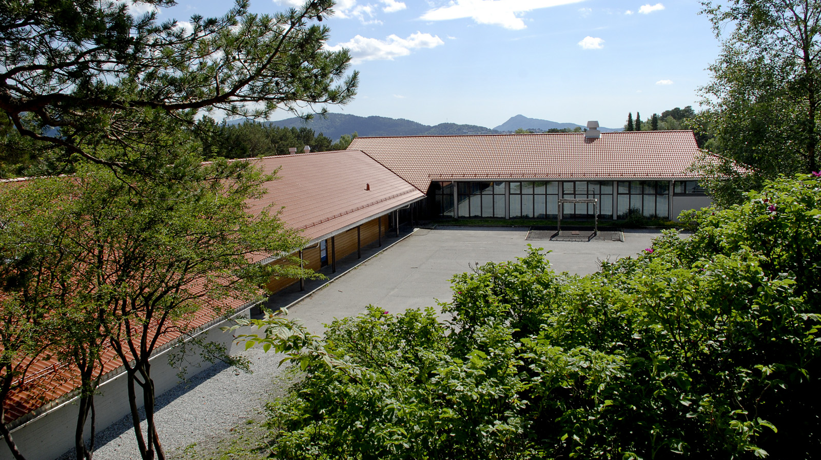
FAU Kvalitetsdialog 2026
Haukedalen skole

Slide 2

Innhold
Oppdraget fra rektor
Metode og datagrunnlag
Resultater
Oppsummering og veien videre

Slide 3
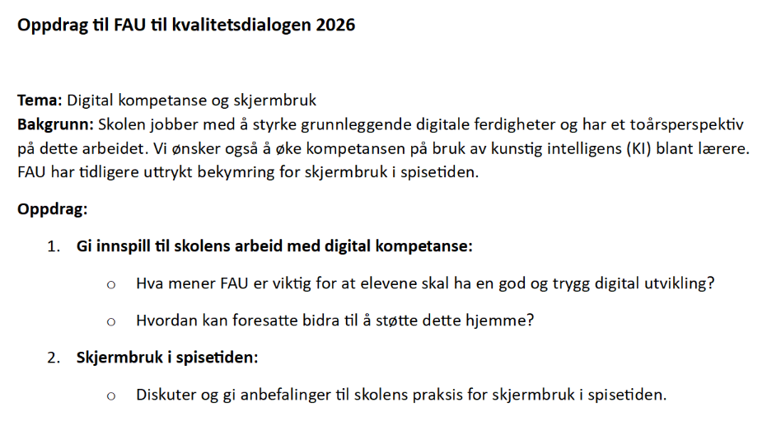


Slide 4
Metode og datagrunnlag
Omfattende anonym spørreundersøkelse
223 foresatte besvart
Spørreskjema med både åpne og lukkede spørsmål
Dataanalyse
Kvantitativ analyse av svarfordelinger (totalt og per trinn)
Kvalitativ temakoding av fritekstsvar
Styrker og svakheter
Styrke: Mange svar og mye data
Svakhet: Seleksjonsbias – foreldre med sterke meninger kan være overrepresentert
Alle trinn representert i datagrunnlaget

Slide 5
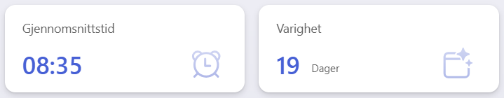
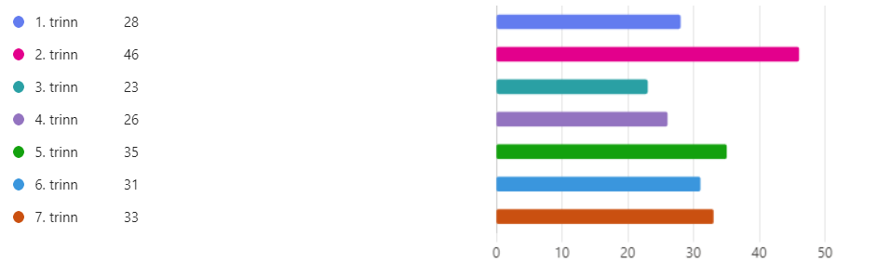

Slide 6

Resultater

Slide 7
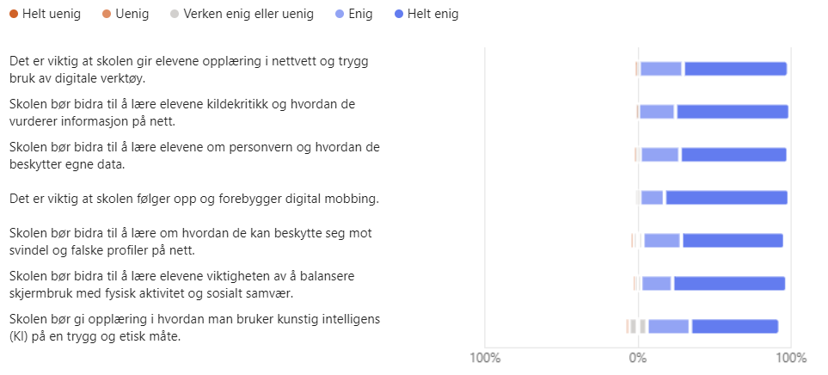
Digital kompetanse – skolens rolle

Slide 8

Foresattes vurdering av skolens arbeid med digital kompetanse
Nettvett og kildekritikk
  Tydelig opplæring i nettvett, kildekritikk og trygg digital bruk
Håndtering av digital mobbing
  Behov for klare regler og konsekvent håndtering, særlig fra mellomtrinnet og oppover
Balanse mellom digitalt og analogt
  Foreldre bør vise når digitale verktøy gir merverdi – og sikre god balanse med papirarbeid
Strukturert undervisning i digital dømmekraft
  Ønske om mer systematisk trening i kritisk vurdering, sikkerhet og KI

Slide 9
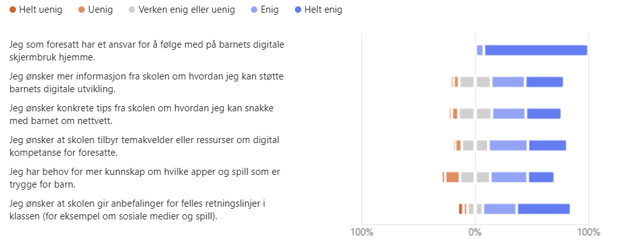
Digital kompetanse – foresattes rolle

Slide 10

Foresattes ønsker for trygg digital utvikling
Behov for informasjon
  Tydeligere anbefalinger og mer informasjon om hvordan støtte barnets digitale utvikling
Felles retningslinjer
  Behov for felles regler for bruk av sosiale medier, spill og skjermtid for å redusere press
Digital oversikt
  Utfordrende å følge med på barnas nettbruk og innhold fra jevnaldrende
Støtte, dialog og samarbeid
  Ønske om temakvelder, tips og veiledning om trygg og konstruktiv digital bruk hjemme

Slide 11
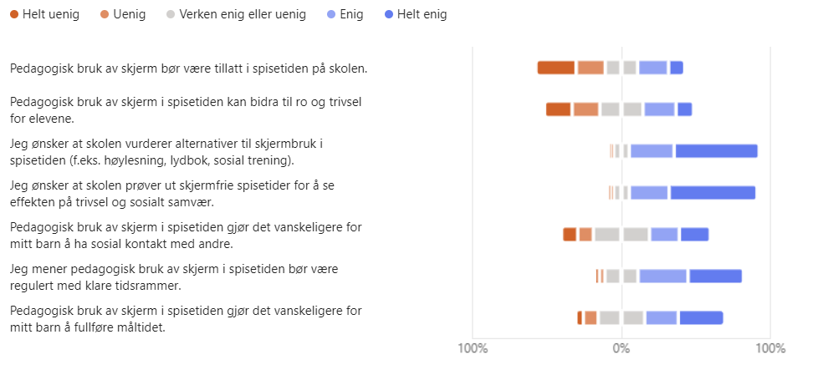
Pedagogisk bruk av skjerm i spisetiden

Slide 12

Foresattes perspektiver på skjermbruk i spisetiden
Skepsis til skjermbruk
  Tar oppmerksomheten bort fra fellesskapet og reduserer deltakelsen rundt bordet
Forstyrrer måltidet
  Barn spiser dårligere eller saktere når skjerm trekker fokus vekk fra måltider
Uheldig innhold og belastning
  Bekymring for nyhetsinnhold som ikke passer ved matbordet, og manglende støtte til å bearbeide inntrykkene
Ønske om skjermfri spisetid
  Forslag om skjermfrie alternativer som høylesning, lydbok eller enkle sosiale aktiviteter

Slide 13

Oppsummering og veien videre

Slide 14

Hovedfunn
Foresatte ønsker tydeligere rammer og mer systematikk, og etterlyser et tettere samarbeid med skolen om digital kompetanse
Behov for bedre informasjon og felles retningslinjer, slik at skole og hjem kan støtte barna mer helhetlig i den digitale hverdagen
Tydelig skepsis til skjermbruk i spisetiden, og bred støtte for å prøve ut skjermfrie måltider som felles praksis

Slide 15
Betydning for FAU og veien videre
Styrke samarbeidet mellom skole og hjem om digital kompetanse
Utvikle felles og tydelige retningslinjer for trygg digital bruk
Utforske skjermfrie måltider som en felles praksis
Fortsette dialogen med foresatte for å sikre helhetlig støtte til barna
Bruke resultatene aktivt i FAU’s videre arbeid → Vedtak og foreldresamarbeid-skjema

